Slide 1
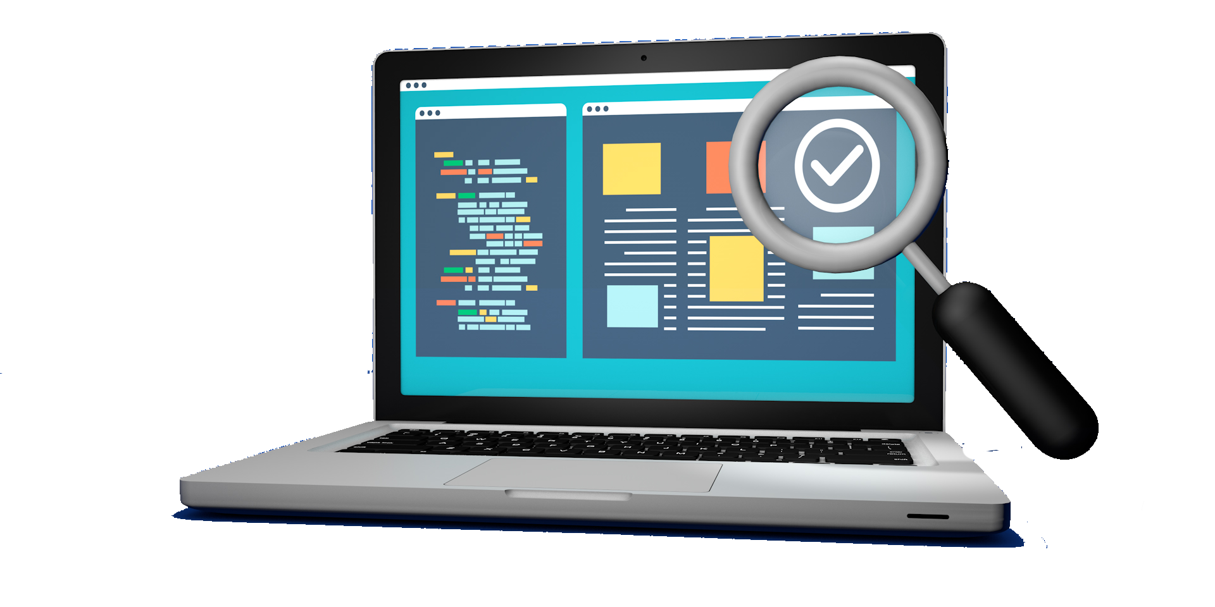
ANALISIS ESTATICO DE SOFTWARE

Slide 2
3.1 Las técnicas estáticas y el proceso de pruebas
Antecedentes: Al contrario que las pruebas dinámicas, que exigen la ejecución de software, las técnicas de pruebas estáticas se basan en el examen manual (revisiones) y en el análisis automatizado (análisis estático) del código o de cualquier otra documentación del proyecto sin ejecutar el código.
Los defectos detectados durante las revisiones al principio del ciclo de vida (por ejemplo los defectos encontrados en los requisitos) a menudo son mucho mas baratos de eliminar que los defectos durante las pruebas realizadas ejecutando el código.
Una revisión podría hacerse íntegramente como una actividad manual, La principal actividad manual consiste en examinar un producto de trabajo y hacer comentarios al respecto, Cualquier producto de trabajo de software puede ser objeto de una revisión, incluyendo las especificaciones de requisitos, las especificaciones de diseño, el código, los planes de pruebas, las especificaciones de pruebas, los casos de pruebas, los guiones de prueba, las guías de usuario o las páginas web.

Slide 3
Las revisiones, el análisis estático y las pruebas dinámicas tienen el mismo objetivo:
identificar defectos. Se trata de procesos complementarios; las distintas técnicas pueden encontrar distintos tipos de defectos de una manera eficiente y efectiva. En comparación
con las pruebas dinámicas, las técnicas estáticas localizan las causas o los fallos (defectos)más que los propios fallos.
Entre los defectos típicos que resultan más fáciles de localizar en revisiones que en las
pruebas dinámicas se incluyen: desviaciones de los estándares, defectos de requisito,
defectos de diseño, mantenibilidad insuficiente y especificaciones de interfaz incorrectas.

Slide 4
3.2 Proceso de revisión
Antecedentes
Los distintos tipos de revisiones varían desde informales, que se caracterizan porque los
revisores carecen de instrucciones escritas, hasta sistemáticas, que se caracterizan por
incluir la participación del equipo, resultados documentados de la revisión y procedimientos
documentados para llevar a cabo la revisión. La formalidad de un proceso de revisión está
relacionada con factores tales como la madurez del proceso de desarrollo, cualquier
requisito legal o normativo o la necesidad de un rastro de auditoría,
La forma en la que se lleva a cabo una revisión dependerá de los objetivos acordados de la
revisión (por ejemplo, encontrar defectos, comprender, formar probadores y nuevos
miembros del equipo, o debatir y decidir por consenso).

Slide 5
Actividades de una revisión formal

Slide 6
Fases de un Revisión
1. INICIO:
PLANIFICACION
LANZAMIENTO
2. DETECCION DE DEFECTOS
3. COLECCIÓN DE DEFECTOS
COMPILACION
4. REUNION DE REVISIÓN
5. SEGUIMIENTO y corrección

Slide 7

Planificación
EN ESTA PARTE DE LA FASE SE DEBEN REALIZAR LAS SIGUENTES ACTIVIDADES:
Seleccionar los participantes y asignarles roles. el equipo debe contar máximo 5 participante y mínimo 2
Distribuir el material que se deba revisar

Slide 8

Etapa de Lanzamiento
1
Es una primera reunión donde el autor explica el producto a inspeccionar a los otros participantes
Esta reunión puede ser opcional, solo es necesaria si:
Si el producto es complejo o difícil de leer , se deben dar una explicación sobre el producto inspeccionado
Si el producto pertenece a un software de gran tamaño; se debe explicar las relaciones entre este producto y el sistema software en su globalidad

Slide 9
Fase de detección
Cada miembro realizar individualmente la lectura del materia
Si no se realiza en forma individual se corre el riesgo de que los participantes sean mas reservados

Slide 10
Fase de coleccion
En esta fase el registro de defectos encontrados por cada miembro del equipo es compilado en un solo documento que servirá de base para la discusión sobre los defectos
En la reunión se discute si los defectos detectados son falso positivos y se intentara encontrar mas defectos ayudados por los demás participantes

Slide 11
Etapa de compilación
Los defectos detectados por cada participante deben ser reunidos y documentados
Esta etapa debe ayudar a determinar si es necesaria otra reinspecion o no:
Una coincidencia alta
Una coincidencia pobre

Slide 12
Reunión de revisión
Se realiza un reunión para compilar y discutir los defectos
Prestar especial atención a los defectos, hacer recomendaciones sobre como manejar los defectos y tomar decisiones al respecto

Slide 13
Fase de corrección y seguimiento
El autor corrige los defectos encontrados o proporciona una explicación razonable sobre por que ciertos defectos no lo son
El autor envía un informe sobre los defectos corregidos y que no hacerlo informar el por que

Slide 14
Funciones y responsabilidades
Una revision informal tipica debe tener las siguientes funciones
JEFE: decide sobre la ejecución de la revisiones, asignar el tiempo en los calendarios del proyecto y determina si se han logrado los objetivos
MODERADOR: es la persona que lidera la revisión del documento o serie de documentos, incluyendo la planificación, seguimiento y reuniones
AUTOR : es el escritor o la persona con la máxima responsabilidad de los documentos a revisar
REVISORES se trata de personas con una experiencia en el ámbito técnico p comercial también denominados inspectores que tras la necesaria preparación , identifican y describen los defectos sobre el producto
ESCRIBA O REGISTRADOR : encargado de documentar todos los problemas, asuntos y puntos abiertos que se han identificados durante la reunión

Slide 15
Tipos de revisiones
1
Un producto de software puede ser objeto de varias revisiones

Slide 16
Revisión informal
Ausencia de un proceso formal
Puede adoptar la forma de programación por pares o una revisión por parte de un líder técnico
Los resultados pueden estar documentados
Su utilidad varia en función de los revisores
Objetivo principal: Obtener beneficios

Slide 17
Revisión informal
Ausencia de un proceso formal
Puede adoptar la forma de programación por pares o una revisión por parte de un líder técnico
Los resultados pueden estar documentados
Su utilidad varia en función de los revisores
Objetivo principal: Obtener beneficios

Slide 18
Revisión técnica
Proceso documentado y definido para la detección de defectos que incluye la participación de pares y expertos técnicos, siendo la participación de la dirección opcional.
Puede llevarse a cabo como una revisión entre pares sin la participación de la dirección
Idealmente esta dirigida por un moderador formado
Preparación previa a la reunión por parte de los revisores
Uso opcional de listas de comprobación
Puede variar en la practica desde bastante informal hasta muy
formal
Objetivos principales: Debatir, tomar decisiones, evaluar alternativas, resolver problemas técnicos, y comprobar la conformidad con las especificaciones

Slide 19
Inspecciones
Dirigida por un moderador formado
Generalmente celebrada como un examen entre pares
Funciones definidas
Incluye una recopilación de métricas
Proceso formal basado en normas y listas de comprobación
Preparación previa a la reunión
Informe de inspección en el que se incluye una lista de conclusiones
Proceso de seguimiento formal
Objetivo principal: Encontrar defectos

Slide 20
ANÁLISIS ESTÁTICO MEDIANTE HERRAMIENTAS

Slide 21
Análisis estático mediante herramientas
Es aquella actividad que consiste en el análisis de un objeto de prueba (por ejemplo código fuente o script), llevado a cabo sin ejecutar el producto software.

Slide 22
Posibles aspectos a ser comprobados con análisis estático

Slide 23
Reglas y estándares de programación.
1

Slide 24
Diseño de un programa (análisis del flujo de control).
1

Slide 25
Uso de datos (análisis del flujo de datos)
1

Slide 26
Complejidad de la estructura de un programa.
1

Slide 27
Primer aspecto general
Todos los objetos de prueba deben tener una estructura formal.
•Esto es especialmente importante cuando se utilizan herramientas de pruebas
•En la práctica, lenguajes de modelado, programación y de guión (“scripting”)
cumplen con la regla, de la misma forma que algunos diagramas.
El análisis estático de un programa mediante el uso de herramientas se desarrolla con un esfuerzo menor que el necesario en una inspección.
• Por lo tanto con mucha frecuencia, el análisis estático se ejecuta antes de que
tenga lugar una revisión.

Slide 28
Segundo aspecto general
Herramientas a utilizar
Compiladores y herramientas de análisis (analizadores).

Slide 29

COPILADORES
Detecta errores sintácticos en el código fuente de un programa
Crea datos de referencia del programa (por ejemplo lista de referencia cruzada, llamada jerárquica, tabla de símbolos),
Comprueba la consistencia entre los tipos de variables.
Detecta variables no declaradas y código inaccesible (código muerto)

Slide 30

Analizador
Trata aspectos adicionales tales como:
Convenciones y estándares
Métricas de complejidad
Acoplamiento de objetos

Slide 31

Análisis del flujo de control

Slide 32
Objetivos
1
•Detectar defectos causados por un desarrollo anómalo del código (ramas muertas, código muerto etc)‏.

Slide 33
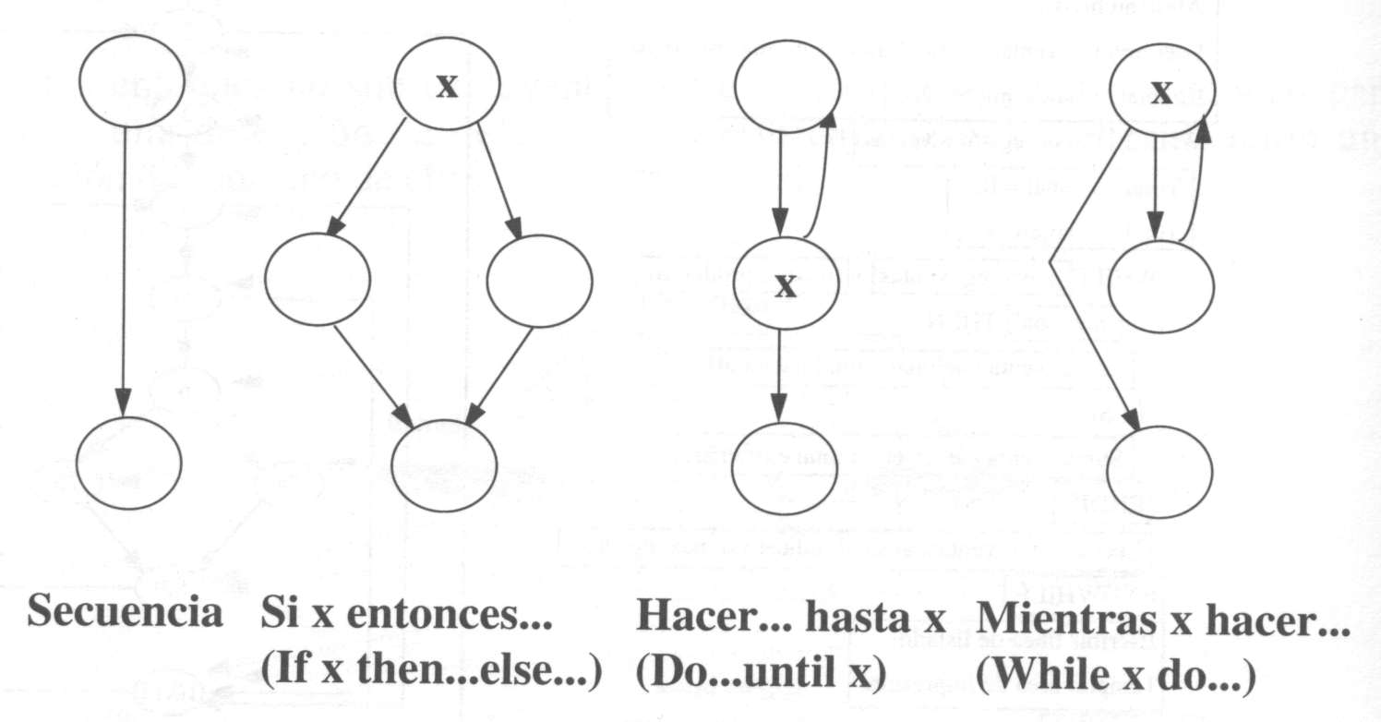
Método
La estructura del código se representa como un diagrama de control de flujo.
1

Slide 34
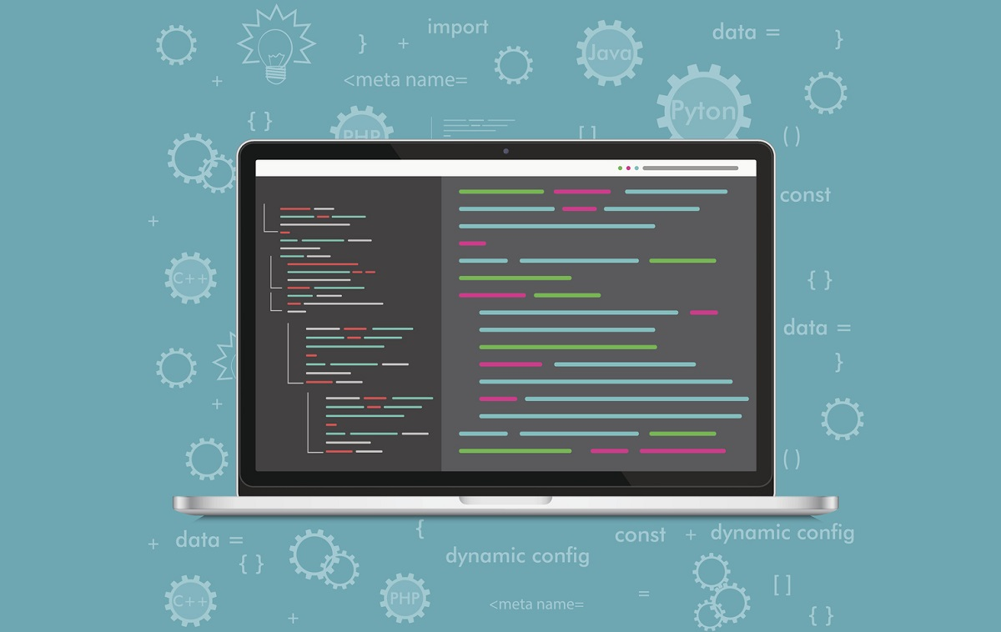
Se denomina también "Grafo dirigido" y están compuestos por:
Nodos
Aristas
Regiones
Representan a las áreas delimitadas por aristas y nodos. Cuando se contabilizan las regiones de un programa debe incluirse el área externa como una región más
Los nodos representan sentencias o secuencias de sentencias.
Representan la transferencia del flujo de control como en decisiones y bucles.

Slide 35
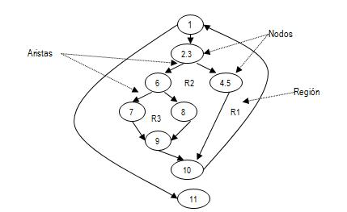

Slide 36
Las anomalías pueden ser detectadas fácilmente, los defectos se hacen evidentes.
Bucles abandonados pos saltos.
Ramas muertas.
Retornos múltiples.

Slide 37
Análisis del flujo de datos
Propósito
Desventajas
Beneficios
• Detección de anomalías en el flujo de datos con la asistencia de los diagramas de control de flujo y conjeturas racionales respecto de las secuencias del flujo de datos.
Detección fiable de anomalías que den los flujos de datos.
• Detectar fácilmente la localización exacta de defectos.
• Es un buen complemento para otros métodos de pruebas.
• Limitado a un rango reducido de tipos de defectos.

Slide 38
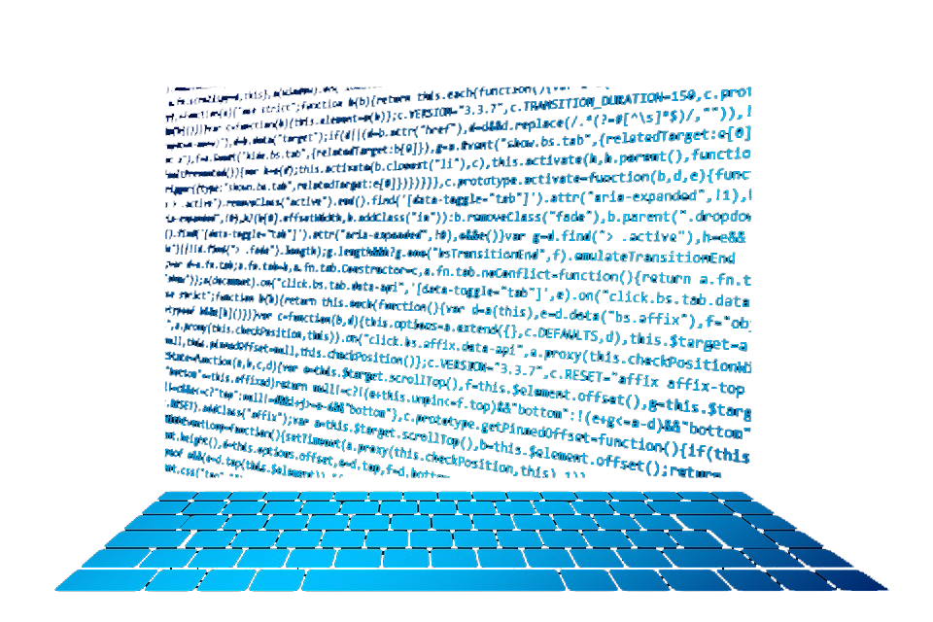

Las métricas y su cálculo.

Slide 39
Ciertos aspectos de la calidad de un programa pueden ser medidos utilizando métricas.
La métrica sólo tiene relevancia para el aspecto medido (considerado).

Slide 40
Métricas diferentes tratan aspectos diferentes de la complejidad de programa.
Tamaño del programa (por ejemplo líneas de código (“lines of code – LOC”)).
Estructuras de control del programa (por ejemplo número ciclomático).
Estructuras de control de datos (por ejemplo métricas de Halstead)

Slide 41
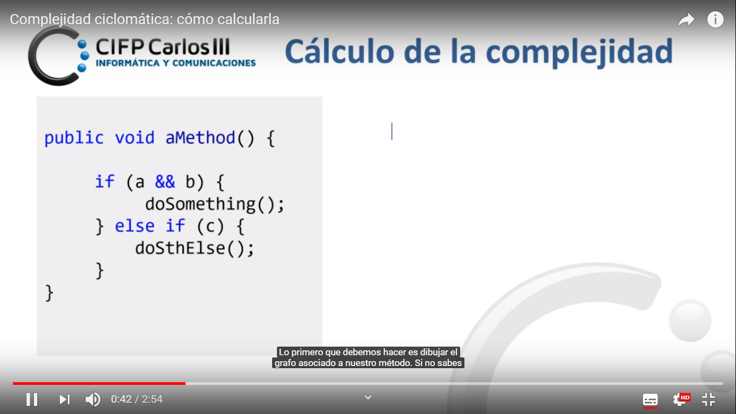
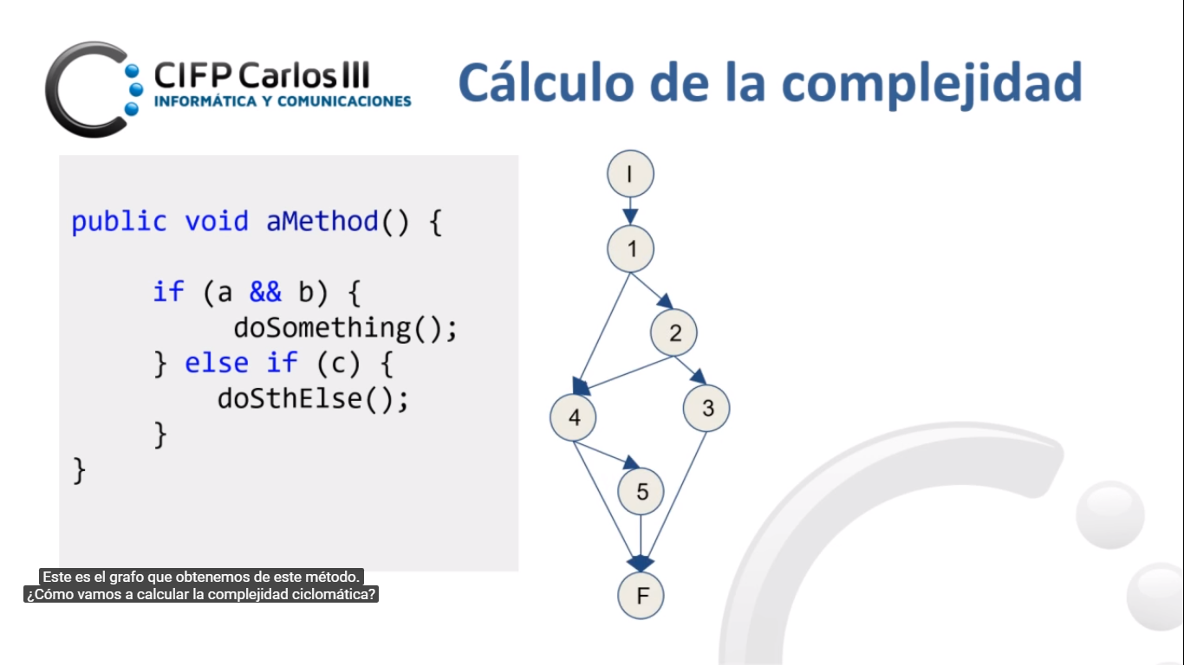
Calcular complejidad ciclomática

Slide 42
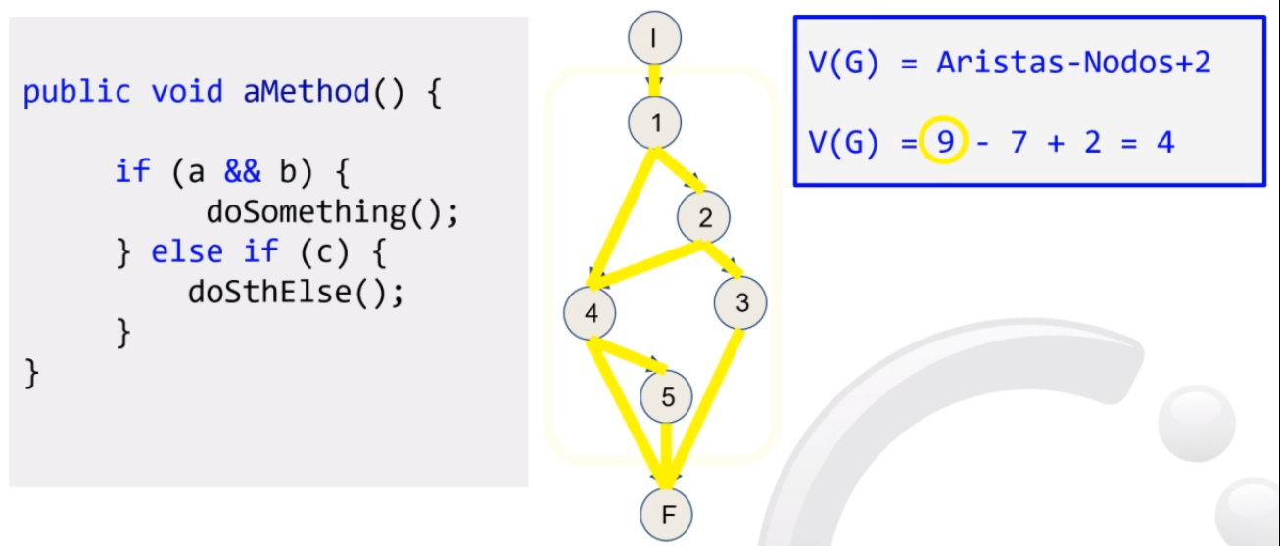

Slide 43
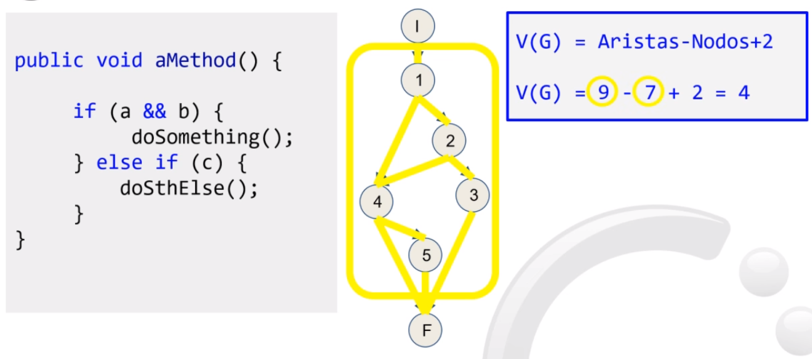

Slide 44
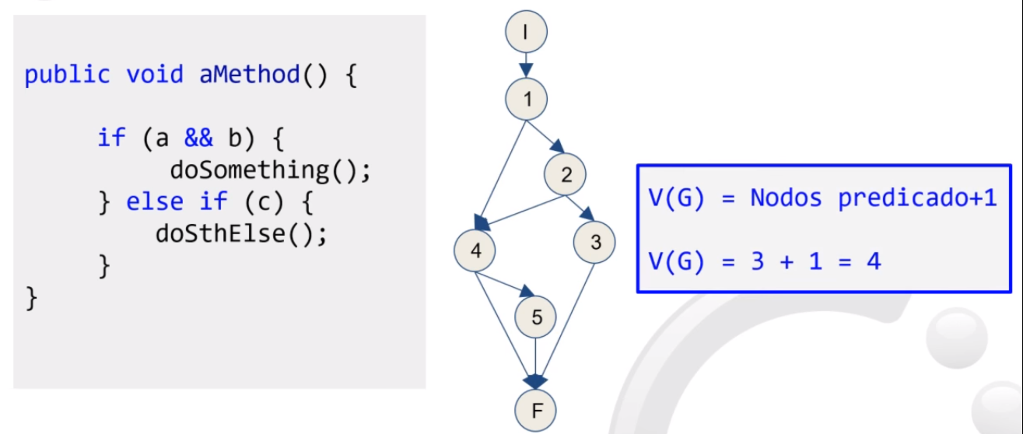

Slide 45
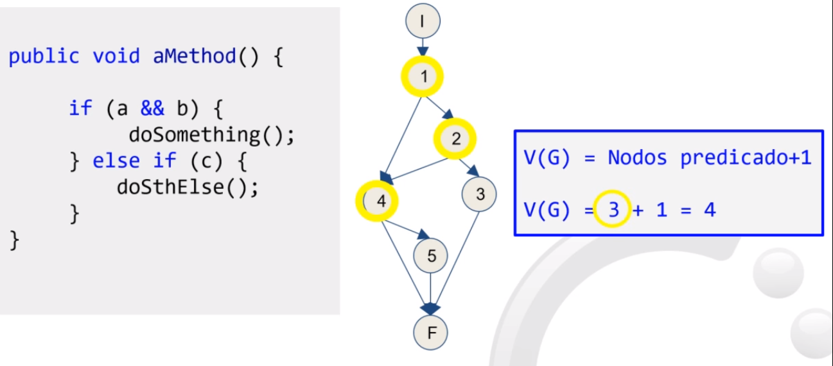

Slide 46
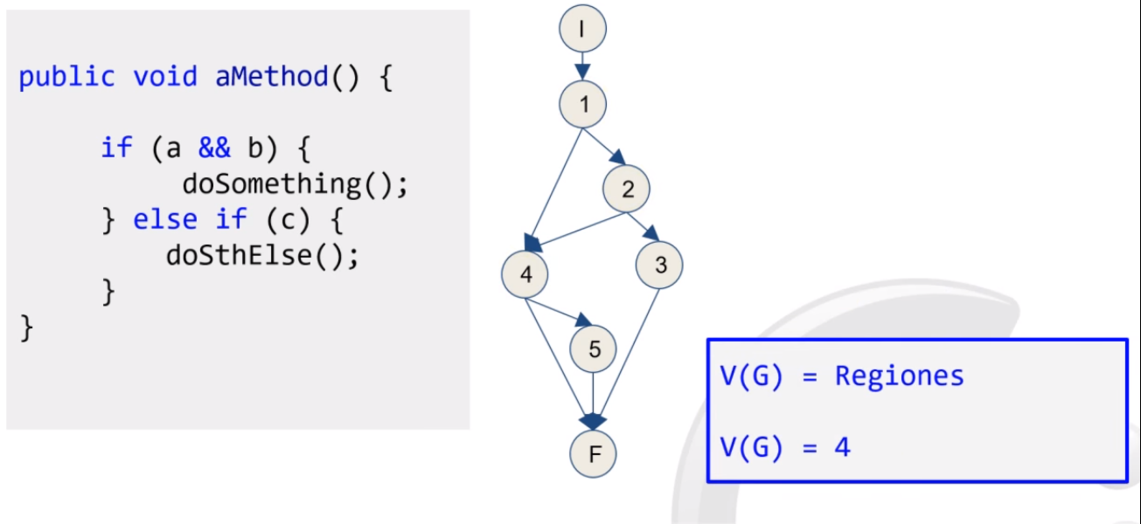

Slide 47
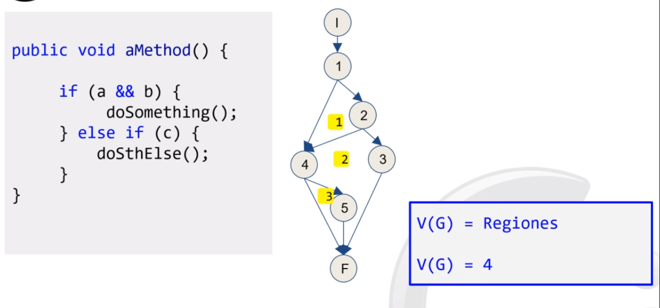

Slide 48
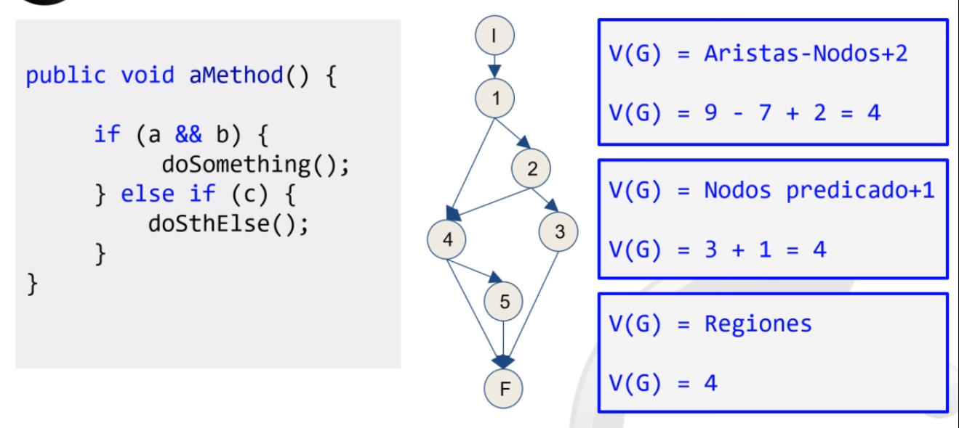

Slide 49
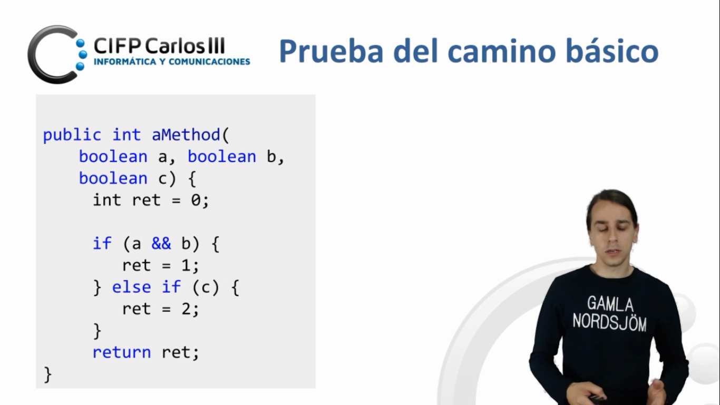
V(G) = 4
I
Complejidad siclomatica
1
F
V
F
2
1
2
4
V
3
V
4
3
5
5
F
F

Slide 50

Análisis estático
Con el uso de herramientas para la realización del análisis estático (compiladores, analizadores) el código del programa puede ser objeto de inspección sin ser ejecutado.
Con el uso de herramientas se puede realizar el análisis estático de un programa con un esfuerzo menor que el necesario para una inspección

Slide 51
Resultado del análisis
El diagrama de flujo de control presenta el flujo del programa y permite la detección de “ramas muertas” y código inalcanzable.
Las anomalías en los datos se detectan utilizando el análisis del flujo de datos.
Las métricas pueden ser utilizadas para evaluar la complejidad estructural.
conduciendo a una estimación del esfuerzo en pruebas a esperar.

